Slide 1
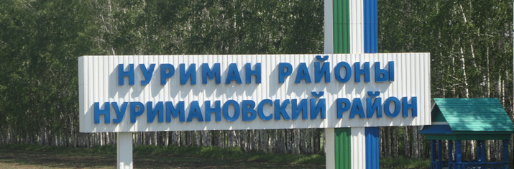
БЮДЖЕТ ДЛЯ ГРАЖДАН
ИСПОЛНЕНИЕ ЗА 2015 ГОД

Slide 2


Бюджет для граждан
Бюджет для граждан - документ, содержащий основные положения решения Совета муниципального района о бюджете и отчёта о его исполнении в виде открытой и понятной населению информации.

Slide 3
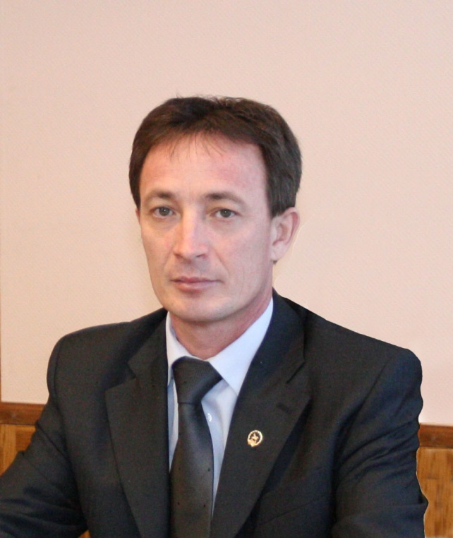
УВАЖАЕМЫЕ ЖИТЕЛИ НУРИМАНОВСКОГО РАЙОНА!
Многих из Вас волнует вопрос, на какие цели расходуются средства местного бюджета. Каждый вправе в максимально удобной и доступной форме получать информацию о направлениях бюджетной политики, проводимой на территории Нуримановского района.
«Бюджет для граждан» – это проект, направленный на ознакомление граждан с приоритетами бюджетной политики, условиями формирования и параметрами бюджета муниципального района Нуримановский район Республики Башкортостан. «Бюджет для граждан» содержит основные параметры годового отчета об исполнении районного бюджета за 2015 год в доступной и понятной форме. В нашем «бюджете для граждан» все данные изложены так, чтобы не только экономисты, но и все жители Нуримановского района могли понять, на какие цели и в каком объеме направляются средства.
Решением Совета муниципального района Нуримановский район от 18 декабря 2014 года № 440 утвержден бюджет муниципального района на 2015 год и плановый период 2016-2017 годов. В течение 2015 года в решение вносились изменения основных показателей бюджета района. Решением Совета муниципального района от 24 декабря 2015 года № 589 внесены окончательные изменения в основные показатели бюджета муниципального района на 2015 год.
В 2015 году ключевыми направлениями работы администрации являлось выполнение майских Указов Президента России и достижение позитивных результатов в социальной сфере. Бюджетная политика муниципального района осуществлялась с учетом положений бюджетного послания Президента Российской Федерации Федеральному Собранию Российской Федерации, основных направлений бюджетной и налоговой политики Республики Башкортостан и Постановления администрации муниципального района Нуримановский район от 30 сентября 2014 года года № 2214 «Об утверждении основных направлений бюджетной и налоговой политики муниципального района Нуримановский район на 2015 год и плановый период 2016 и 2017 годов». Целью бюджетной политики муниципального района является обеспечение устойчивости бюджета и исполнение принятых обязательств наиболее эффективным способом.

Slide 4
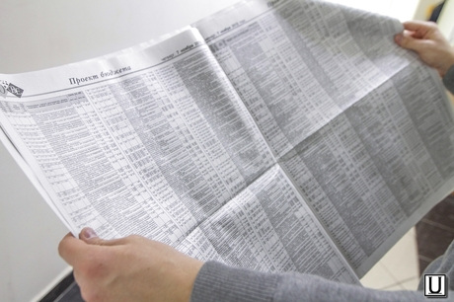
Структура отчета об исполнении бюджета в доступной для граждан форме:
Вводная часть
Общие характеристики бюджета
Доходы бюджета
Расходы бюджета
Межбюджетные отношения
Дополнительная информация

Slide 5
Основные понятия
Бюджет – форма образования и расходования денежных средств, предназначенных для финансового обеспечения задач и функций государства и местного самоуправления.
Доходы бюджета – поступающие в бюджет денежные средства, за исключением источников финансирования дефицита бюджета.
Расходы бюджета – выплачиваемые из бюджета денежные средства, за исключением источников финансирования дефицита бюджета.
Дефицит бюджета – превышение расходов бюджета над его доходами.
Профицит бюджета - превышение доходов бюджета над его расходами.

Slide 6
Основные показатели социально-экономического развития Нуримановского района за 2015 год
Наименование показателя | Единица измерения | 2014 год | 2015 год | Темп роста (снижения), %
Численность населения | чел. | 20 620 | 20 590 | 99,9
Общая численность экономически активного населения | чел. | 10 355 | 10 895 | 105,2
Количество населенных пунктов | единиц | 52 | 52 | 100,0
Индекс промышленного производства | % | 89,2 | 108,1 | 121,2
Обеспеченность местами в дошкольных образовательных учреждениях (% от общего количества нуждающихся) | % | 100 | 100 | 100,0
Объем жилищного строительства за счет всех источников финансирования | тыс.кв. м. | 14,8 | 15,0 | 101,5
в том числе индивидуальное жилищное строительство (ИЖС) | кв. м. | 14,8 | 14,8 | 100,0

Slide 7
Основные показатели социально-экономического развития МР Нуриманвский район за 2015 год
Наименование показателя | Единица измерения | 2014 год | 2015 год | Темп роста (снижения), %
Общая площадь жилых помещений , приходящихся в среднем на одного жителя | кв. м. | 26 | 26,2 | 100,8
Объем инвестиции за счет всех источников финансирования в текущих ценах по кругу крупных и средних организаций | млн. руб. | 752,3 | 1 240,9 | 164,9
Объем отгруженных товаров собственного производства, выполненных работ (услуг) по видам экономической деятельности по кругу крупных и средних организаций | млн. руб. | 1 753,0 | 2 032,6 | 115,9
Оборот розничной торговли во всех каналах реализации (в действующих ценах) | млн. руб. | 925,1 | 930,5 | 100,6
Объем валового производства по сельскому хозяйству | млн. руб. | 980,9 | 1 814,0 | 185,1
Оборот общественного питания | млн. руб. | 15,9 | 17,8 | 112,2

Slide 8
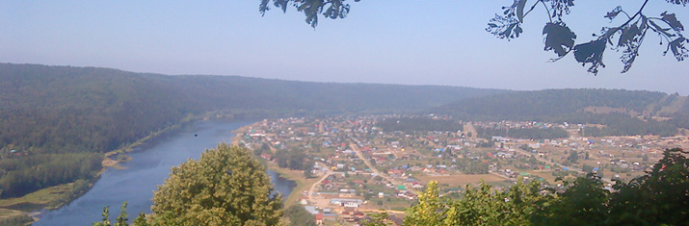
Основные показатели социально-экономического развития МР Нуримановский район за 2015 год
Наименование показателя | Единица измерения | 2014 год | 2015 год | Темп роста (снижения), %
- обрабатывающие производства | млн. руб. | 288,8 | 349,7 | 121,1
- производство и распределение электроэнергии, газа и воды | млн. руб. | 1 000,2 | 1 125,3 | 112,5
Протяженность автомобильных дорог общего пользования местного значения | км. | 277,8 | 277,8 | 100,0
Среднемесячная заработная плата по муниципальному образованию в целом | руб. | 19 124,1 | 19 783,9 | 103,4
Численность безработных граждан | чел. | 88 | 87 | 98,9
Уровень регистрируемой безработицы | % | 0,85 | 0,84 | 98,8
Число субъектов малого и среднего предпринимательства | единиц | 640 | 657 | 102,7

Slide 9
Динамика основных показателей исполнения бюджета МР Нуримановский район за последние три года
тыс. руб.
561 212,7
539 690,0
502 592,8
495 739,8
481 373,8
486 462,8
6 853,0
-5 089,0
21 522,7

Slide 10
Основные характеристики бюджета
МР Нуримановский район за 2015 год
тыс. руб.
Показатель | Первоначальный план на 2015 год (утв. Решением Совета МР от 18.12.2014 г. № 440) | Уточненный план на 2015 год (утв. решением Совета МР от 24.12.2015 г. № 589) | Фактическое исполнение за 2015 год | Исполнение (%) к уточненному плану
Доходы | 378 356,4 | 562 669,2 | 561 212,7 | 99,7
Расходы | 378 356,4 | 567 507,3 | 539 690,0 | 95,1
Профицит (+) Дефицит (-) | - | -4 838,1 | 21 522,7 | Х

Slide 11

Источники финансирования дефицита бюджета в 2015 году
тыс. руб.
Наименование | Утверждено в бюджете | Утверждено в бюджете (уточнено) | Фактическое исполнение
Дефицит (+)/Профицит (-) | -
Бюджетные кредиты от других бюджетов бюджетной системы РФ |  | -2 400,0 | -2 400,0
Получение кредитов от других бюджетов бюджетной системы РФ |  | 9 400 | 9 400,0
Погашение кредитов от других бюджетов бюджетной системы РФ |  | -7 000 | -7 000,0
Изменение остатков средств на счетах по учету средств бюджета |  | 2 400,0 | -21 522,7
Увеличение прочих остатков денежных средств бюджетов | -378 356,4 | -565 107,3 | -561 212,7
Уменьшение прочих остатков денежных средств бюджетов | 378 356,4 | 567 507,3 | 539 690,0
ИТОГО: | 0,0 | 0,0 | -23 922,7

Slide 12
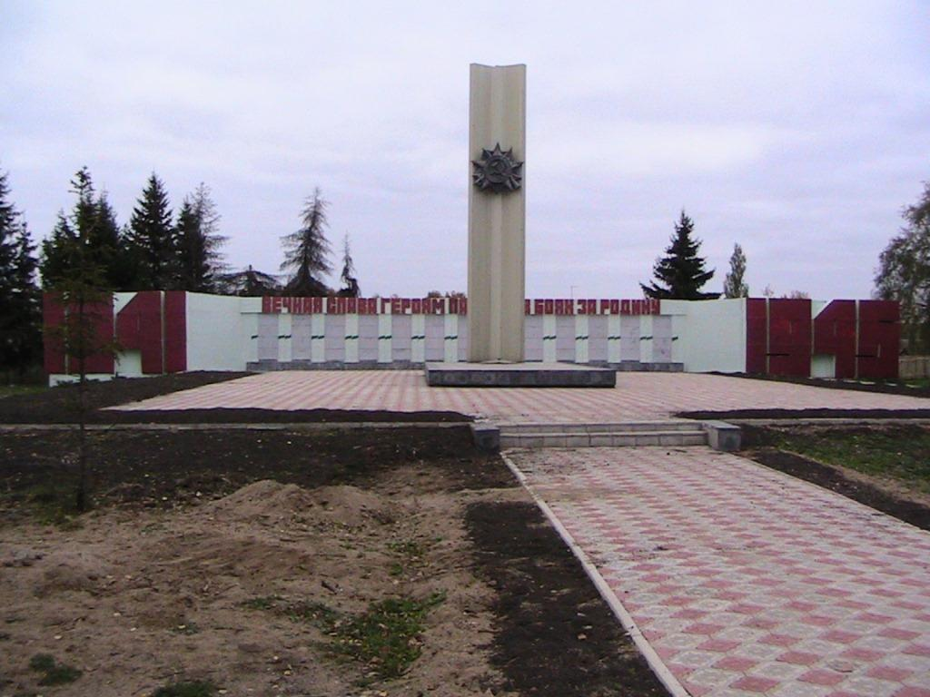
Резервный фонд администрации
МР Нуримановский район
Решением Совета МР от 01 января 2006 года №1 утвержден «Порядок использования бюджетных ассигнований резервного фонда администрации МР Нуримановский район Республики Башкортостан».
В соответствии с Порядком размер резервного фонда администрации на 2015 год определен решением Решением Совета МР Нуримановский район от 18.12.2014 г. № 440 в сумме 600,0 тыс. руб.
Средства резервного фонда администрации выделяются на финансирование непредвиденных расходов и мероприятий, не предусмотренных в бюджете МР Нуримановский район на текущий год, в том числе на:
- предупреждение и ликвидацию последствий чрезвычайных ситуаций природного и техногенного характера;
- на оказание гражданам, проживающим на территории Нуримановского района, единовременной материальной помощи;
- на оказание гражданам, проживающим на территории Нуримановского района, финансовой помощи в связи с утратой ими имущества первой необходимости.
В 2015 году средства направлены на оказание единовременной материальной помощи семьям находящимся в трудной жизненной ситуации и гражданам, пострадавшим от пожара.

Slide 13
Основные параметры исполнения доходной части бюджета МР Нуримановский за 2015 год
тыс. руб.
Наименование | Первоначальный план | Уточненный план | Фактическое исполнение | Отклонение исполнения от уточненного плана | Исполнение (%)
ДОХОДЫ, ВСЕГО: | 378 356,4 | 562 669,2 | 561 212,7 | - 1 456,5 | 99,7
в том числе:
НАЛОГОВЫЕ И НЕНАЛОГОВЫЕ | 113 708,2 | 122 578,9 | 123 879,3 | 1 300,4 | 101,1
из них:
Налог на доходы физических лиц | 73 189,2 | 75 381,2 | 76 146,5 | 765,3 | 100,9
Акцизы по подакцизным товарам | 12 071,0 | 12 071,0 | 12 310,5 | 239,5 | 102,0
Налог, взимаемый в связи с применением упрощенной системы налогообложения | 7 332,0 | 7 267,3 | 7 298,8 | 31,5 | 100,4
Единый налог на вмененный доход для отдельных видов деятельности | 7 000,0 | 7 393,7 | 7 401,6 | 7,9 | 100,1
Единый сельскохозяйственный налог | 105,0 | 122,4 | 121,1 | - 1,3 | 98,9
Налог, взимаемый в связи с применением патентной системы налогообложения | 99,0 | 143,5 | 143,5 | - | 100,0

Slide 14
Основные параметры исполнения доходной части бюджета МР Нуримановский район за 2015 год
тыс. руб.
Наименование | Первоначальный план | Уточненный план | Фактическое исполнение | Отклонение исполнения от уточненного плана | Исполнение (%)
Плата за негативное воздействие окружающей среды |  | 304,0 | 304,0 | - | 100,0
Государственная пошлина | 1 223,0 | 2 219,0 | 2 221,2 | 2,2 | 100,1
Доходы от использования имущества, находящегося в государственной и муниципальной собственности | 4 590,0 | 5 165,1 | 5 295,9 | 130,8 | 102,5
Платежи при пользовании природными ресурсами | 120,0 | 396,2 | 396,3 | 0,1 | 100,0
Доходы от реализации имущества, находящегося в государственной и муниципальной собственности | 1 750,0 | 274,4 | 274,4 | - | 100,0
Доход от продажи земельных участков, находящихся в государственной и муниципальной собственности | 6 000,0 | 10 879,6 | 10 918,1 | 38,5 | 100,4

Slide 15
Основные параметры исполнения доходной части бюджета МР Нуримановский район за 2015 год
тыс. руб.
Наименование | Первоначальный план | Уточненный план | Фактическое исполнение | Отклонение исполнения от уточненного плана | Исполнение (%)
Штрафы, санкции, возмещение ущерба | 229,0 | 946,0 | 1 024,6 | 78,6 | 108,3
Прочие неналоговые доходы |  | 15,3 | 22,9 | 7,6 | 149,7
БЕЗВОЗМЕЗДНЫЕ ПОСТУПЛЕНИЯ | 264 648,2 | 440 090,4 | 437 333,4 | -2 757,0 | 99,4
из них:
Дотации | 87 577,7 | 87 577,7 | 87 577,7 | - | 100,0
Субсидии | 2 500,0 | 163 322,3 | 163 173,6 | -148,7 | 99,9
Субвенции | 166 709,8 | 179 887,8 | 178 662,0 | -1 225,8 | 99,3
Иные межбюджетные трансферты | 7 860,7 | 8 796,6 | 8 739,6 | -57,0 | 99,4
Прочие безвозмездные поступления |  | 506,0 | 506,0 | - | 100
Доходы от возврата учреждениями остатков субсидий прошлых лет |  |  | 80,5
Возврат остатков субсидий, субвенций, и иных межбюджетных трансфертов, имеющих целевое назначение, прошлых лет |  |  | -1 405,9

Slide 16
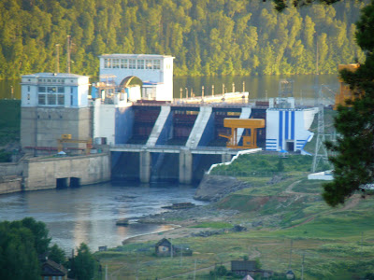
Структура основных параметров исполнения доходной части бюджета МР Нуримановский район за 2015 год
тыс. руб.

Slide 17
Структура налоговых и неналоговых доходов бюджета МР Нуримановский район за 2015год

Slide 18
Структура налоговых и неналоговых доходов бюджета МР Нуримановский район за 2015 год по администраторам доходов бюджета
тыс. руб.

Slide 19
Динамика поступления доходов в бюджет
МР Нуримановский район за последние три года
тыс. руб.
* в сопоставимых условиях

Slide 20

Основные мероприятия по мобилизации доходов бюджета
Работа с организациями, выплачивающими заработную плату работникам ниже прожиточного минимума и использующими «конвертные» зарплатные схемы
Работа с администраторами доходов бюджета, направленная на повышение качества администрирования доходных источников, повышение уровня ответственности за выполнение прогнозных показателей, снижение недоимки по администрируемых платежам
Работа муниципальной межведомственной комиссии по работе с владельцами вновь возведенных (реконструированных) строений, помещений и сооружений, уклоняющимися от регистрации принадлежащего им недвижимого имущества.
Выявление земельных участков, фактически используемых гражданами и юридическими лицами без оформления в установленном порядке правоустанавливающих документов (право собственности на которые не оформлено и отсутствуют арендные отношения)
Проведение мероприятий, направленных на снижение недоимки по платежам в бюджет

Slide 21
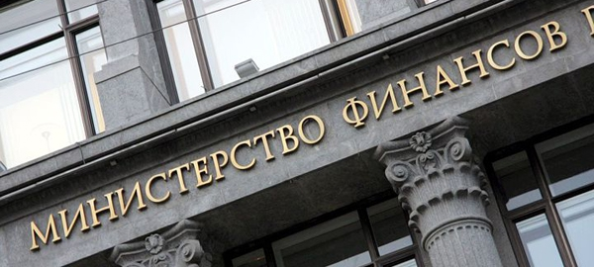




Межбюджетные трансферты, полученные из других бюджетов бюджетной системы РФ за 2015 год
Дотации
87 577,7
тыс. руб.
Субвенции
178 662,0
тыс. руб.
Субсидии
163 173,6
тыс. руб.
Иные МБТ и прочие безвозмездные поступления
9 245,6 тыс. руб.

Slide 22
Межбюджетные трансферты, полученные из других бюджетов бюджетной системы РФ за 2015 год
Субсидии
163 173,6
тыс. руб.
На софинансирование социальных выплат молодым семьям на приобретение (строительство) жилья
На организацию питания в общеобразовательных учреждениях
На осуществление дорожной деятельности, а также капитального ремонта и ремонта дворовых территорий многоквартирных домов
На организацию отдыха детей в каникулярное время
На софинансирование расходных обязательств муниципалитетов по выплате заработной платы работникам бюджетной сферы, капитальный ремонт и оплату коммунальных услуг бюджетных учреждений
На оснащение детских музыкальных школ и школ искусств музыкальными инструментами
На реализацию федеральных целевых программ
На софинансирование расходов по обеспечению устойчивого функционирования коммунальных организаций, поставляющих коммунальные ресурсы для предоставления коммунальных услуг населению по тарифам, не обеспечивающим возмещение издержек, и подготовке объектов коммунального хозяйства к работе в осенне-зимний период
На софинансирование капитальных вложений в объекты муниципальной собственности
На мероприятия государственной программы РФ "Доступная среда" (формирование условий для беспрепятственного доступа к объектам и услугам маломобильных групп населения)
На создание в общеобразовательных организациях условий для инклюзивного образования детей-инвалидов
На государственную поддержку малого и среднего предпринимательства

Slide 23
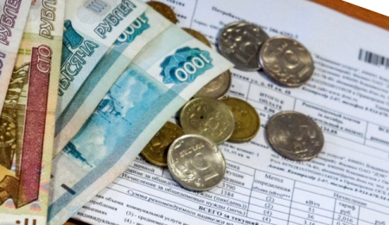

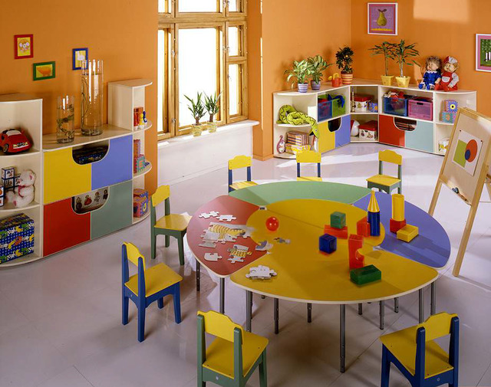
Межбюджетные трансферты, полученные из других бюджетов бюджетной системы РФ за 2015 год
На осуществление первичного воинского учета на территориях, где отсутствуют военные комиссариаты
На обеспечение государственных гарантий прав граждан на получение общедоступного и бесплатного дошкольного, начального общего, основного общего, среднего (полного) общего, а также дополнительного образования в образовательных учреждениях
На выплату единовременного пособия при всех формах устройства детей, лишенных родительского попечения, в семью
Субвенции бюджетам на содержание ребенка в семье опекуна и приемной семье, а также вознаграждение, причитающееся приемному родителю
На осуществление государственного полномочия по созданию административных комиссий
На компенсацию части платы, взимаемой с родителей (законных представителей) за присмотр и уход за детьми, посещающими образовательные организации, реализующие образовательные программы дошкольного образования
Субвенции на образование и обеспечение деятельности комиссий по делам несовершеннолетних и защите их прав
Субвенции на организацию и осуществление деятельности по опеке и попечительству
Субвенции
178 662,0
тыс. руб.
На предоставление жилых помещений детям-сиротам и детям, оставшимся без попечения родителей, лицам из их числа по договорам найма специализированных жилых помещений
На организацию отдыха и оздоровление детей
На проведение мероприятий по предупреждению и ликвидации болезней животных, их лечению, защите населения от болезней, общих для человека и животных (в том числе по обустройству и содержанию скотомогильников (биотермических ям)
На социальную поддержку учащихся муниципальных общеобразовательных учреждений из многодетных малоимущих семей по обеспечению бесплатным питанием и школьной формой либо заменяющим ее комплектом детской одежды для посещения школьных занятий
На выплату дотаций бюджетам поселений

Slide 24
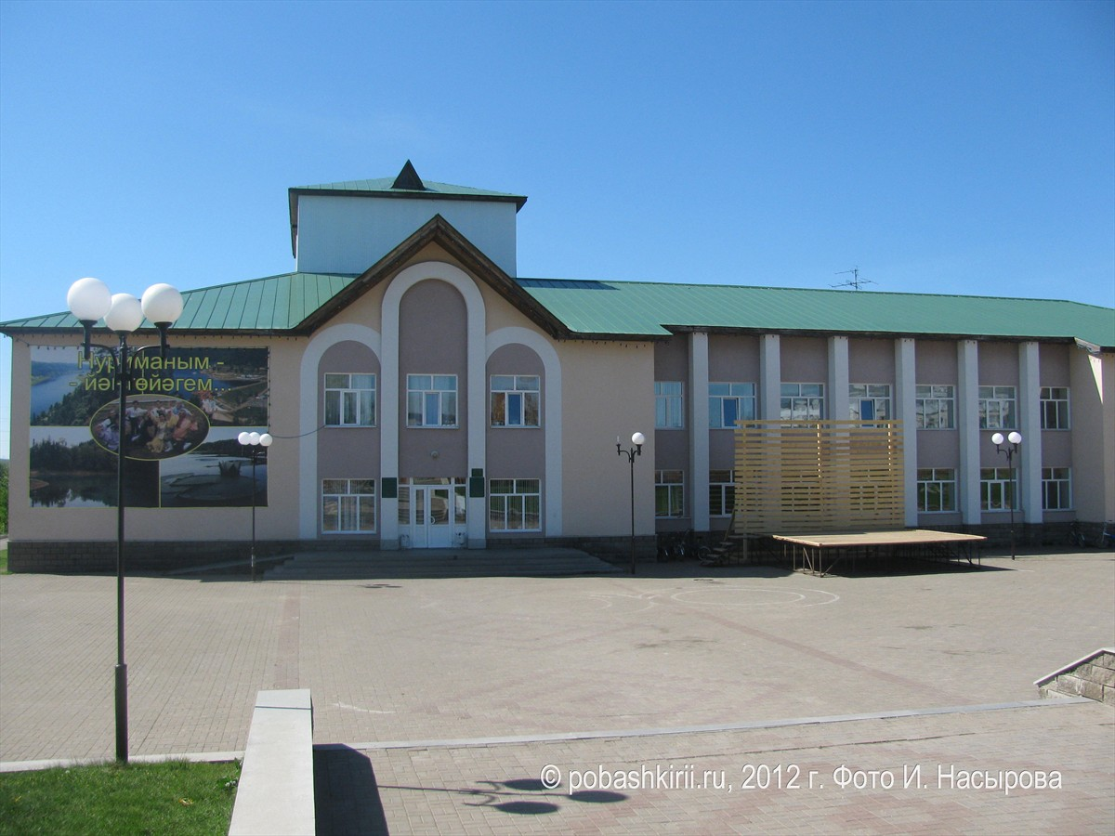
Межбюджетные трансферты, полученные из других бюджетов бюджетной системы РФ за 2015 год
Иные межбюджетные трансферты
9 245,6
тыс. руб.
На государственную поддержку лучших работников и учреждений культуры
На социально-бытовое обустройство лиц, вынужденно покинувших территорию Украины
На благоустройство населенных пунктов
На пополнение книжных фондов библиотек
На химическую обработку сельскохозяйственных полей

Slide 25

Структура безвозмездных поступлений от других бюджетов бюджетной системы РФ в бюджет МР Нуримановский район за 2015 год
437 333,4

Slide 26
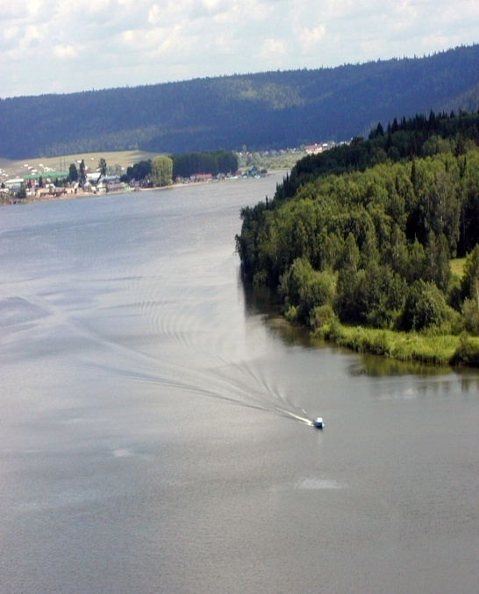
Динамика безвозмездных поступлений в бюджет МР Нуримановский район за последние три года
тыс. руб.

Slide 27
Расходы бюджета МР Нуримановский район за 2015 год
тыс. руб.
Наименование | План | Уточненный план | Фактическое исполнение | Неисполненные назначения | Процент исполнения
Общегосударственные вопросы | 52 066,3 | 52 342,5 | 52 342,5 | - | 100
Национальная оборона | 1 383,9 | 1 383,9 | 1 383,9 | - | 100
Национальная безопасность и правоохранительная деятельность | 1 700,0 | 1 810,5 | 1 810,5 | - | 100
Национальная экономика | 18 182,8 | 98 858,6 | 97 765,7 | 890,8 | 98,9
в том числе:
Дорожное хозяйство (дорожные фонды) | 12 071,0 | 68 493,0 | 67 464,2 | 1 028,8 | 98,5
Жилищно-коммунальное хозяйство | 6 736,2 | 19 360,8 | 19 360,8 | - | 100
в том числе:
Жилищное хозяйство | 36,2 | 6 354,0 | 6 354,0 | - | 100
Коммунальное хозяйство | 500,0 | 6 358,5 | 6 358,5 | - | 100
Образование | 228 759,5 | 291 813,2 | 266 153,9 | 25 659,3 | 91,2
в том числе:
Дошкольное образование | 42 514,4 | 58 241,6 | 50 684,6 | 7 557,0 | 87,0
Общее образование | 174 417,1 | 219 797,9 | 201 720,1 | 18 077,8 | 91,8

Slide 28
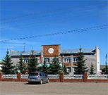
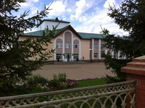
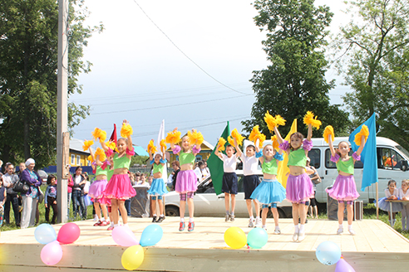
Расходы бюджета МР Нуримановский район за 2015 год
Наименование | План | Уточненный план | Фактическое исполнение | Неисполненные назначения | Процент исполнения
Молодежная политика и оздоровление детей | 7 194,9 | 7 703,4 | 7 678,8 | 24,6 | 99,7
Культура, кинематография | 21 064,8 | 29 860,5 | 29 860,5 | - | 100
Социальная политика | 32 992,0 | 47 978,7 | 46 913,6 | 1 065,1 | 97,8
Физическая культура и спорт | 700,0 | 461,5 | 461,5 | - | 100
Средства массовой информации | 320,0 | 379,6 | 379,6 | - | 100
Обслуживание муниципального долга |  | 1,9 | 1,9 | - | 100
Межбюджетные трансферты бюджетам сельских поселений | 14 450,9 | 23 255,6 | 23 255,6 | - | 100
ВСЕГО: | 378 356,4 | 567 507,3 | 539 690,0 | 27 817,3 | 95,1

Slide 29
Структура расходов бюджета
МР Нуримановский район за 2015 год по разделам классификации расходов
тыс. руб.

Slide 30
Доходы бюджета 561 212,7 тыс. рублей
Доходы в расчете на 1 человека в 2015 году
27 255 рублей
Налоговые
доходы
5 145 рублей
Расходы бюджета 539 690,0 тыс. рублей
Образование 12 926 рублей
Жилищно-коммунальное хозяйство 940 рублей
БЮДЖЕТ
2015
Неналоговые доходы
871 рублей
Общегосударственные вопросы 2 542 рубля
Социальная политика 2 278 рублей
Культура, кинематография
1 450 рублей
Расходы в расчете на 1 человека в 2015 году
26 210 рублей
Безвозмездные поступления
21 239 рублей
Национальная экономика 4 748 рублей
Прочие расходы
1 327 рублей

Slide 31
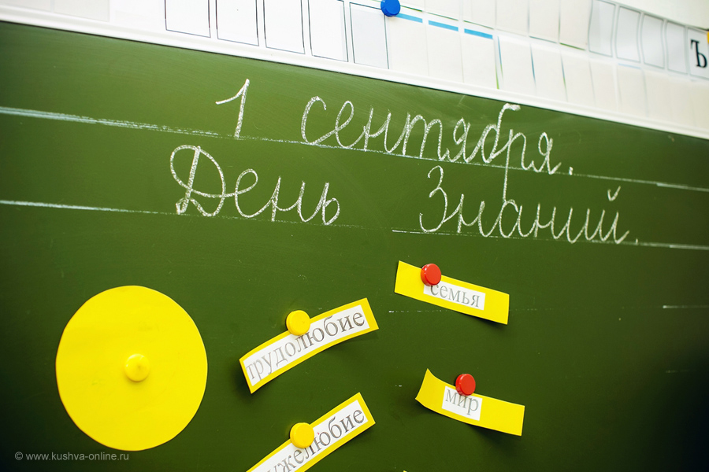
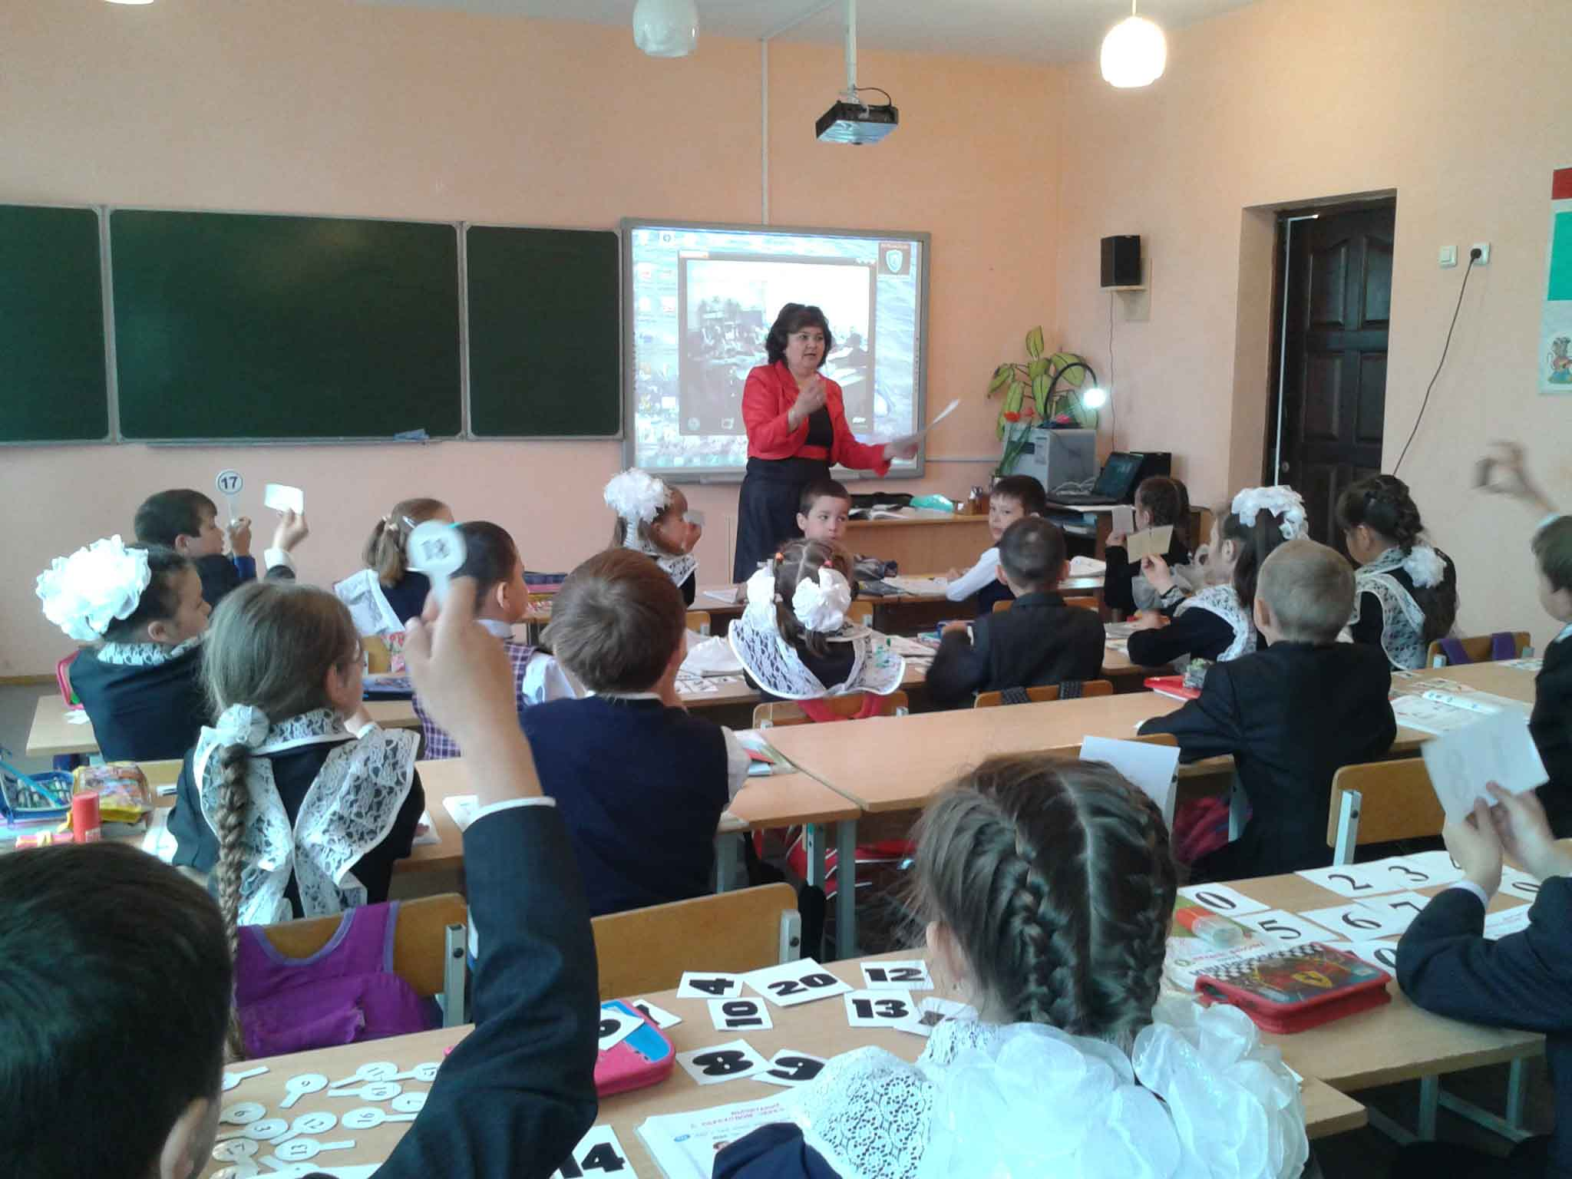
Среднемесячная заработная плата в образовательных учреждениях и учреждениях культуры

Slide 32
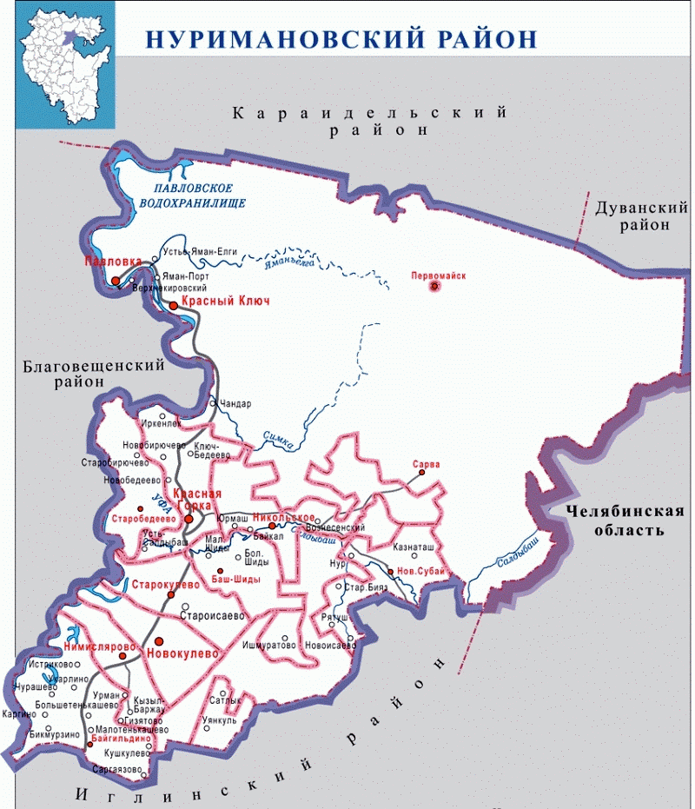
Структура источников финансирования расходов бюджета за 2015 год
В 2015 году расходы бюджета МР Нуримановский район на осуществление государственных полномочий составили 178 662,0 тыс. руб.
На условиях софинансирования использовано средств вышестоящих бюджетов – 163 173,6 тыс. руб.

Slide 33
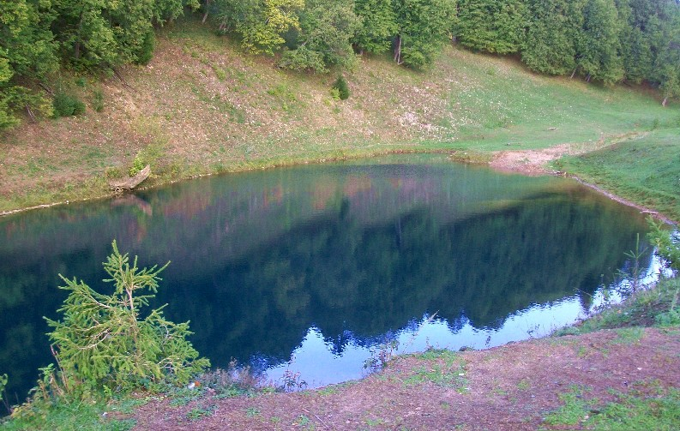
Муниципальные программы муниципального района Нуримановский район
В 2015 году исполнение бюджета осуществлялось на основе 17 муниципальных программ МР Нуримановский район, финансовое обеспечение которых составило - 539 690,0 тыс. руб.

Slide 34
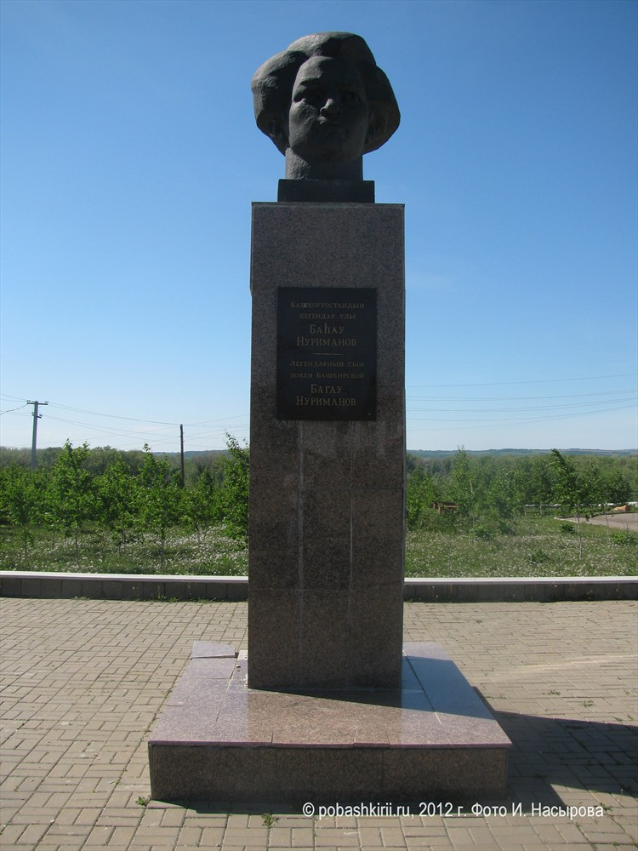
Структура программного и непрограммного направления расходов бюджета
МР Нуримановский район за 2015 год

Slide 35
Исполнение бюджета МР Нуримановский район в рамках муниципальных программ
тыс. руб.
Наименование | План | Уточненный план | Исполнено | Процент исполнения (%) к уточненному плану
МП «Развитие сельского хозяйства в МР Нуримановский район РБ » | 4 411,8 | 5 913,5 | 5 849,4 | 99
МП «Экономическое и инвестиционное развитие МР Нуримановский район РБ» |  | 9 130,6 | 1 630,6 | 18
МП «Обеспечение качественным и доступным жильем в МР Нуримановский район РБ» | 110,0 | 2 539,7 | 2 539,7 | 100
МП «Транспортное развитие в МР Нуримановский район РБ» | 9 598,0 | 56 892,4 | 55 863,6 | 98

Slide 36
Исполнение бюджета МР Нуримановский район в рамках муниципальных программ
Наименование | План | Уточненный план | Исполнено | Процент исполнения (%) к уточненному плану
МП Развитие жилищно-коммунального хозяйства в МР Нуримановский район РБ» | 536,2 | 6 415,3 | 6 415,3 | 100
МП «Устойчивое развитие сельских территорий в МР Нуримановский район РБ» | 1 700,0 | 16 691,3 | 16 691,3 | 100
МП «Развитие малого и среднего предпринимательства в МР Нуримановский район РБ» | 500,0 | 5 358,5 | 5 358,5 | 100
МП «Совершенствование деятельности ОМСУ МР Нуримановский район РБ» | 30 347,1 | 33 816,5 | 33 816,5 | 100
МП «Развитие внутреннего и въездного туризма в МР Нуримановский район РБ» | 100,0 | 95,2 | 95,2 | 100

Slide 37
Исполнение бюджета МР Нуримановский район в рамках муниципальных программ
Наименование | План | Уточненный план | Исполнено | Процент исполнения (%) к уточненному плану
МП «Развитие системы учета и отчетности, системы муниципальных закупок в МР Нуримановский район РБ» | 16 675,2 | 20 796,6 | 20 796,6 | 100
МП «Социальная поддержка граждан в МР Нуримановский район РБ» | 31 860,6 | 43 475,5 | 42 338,4 | 97
МП «Развитие молодежной политики, ФКиС в МР Нуримановский район РБ» | 2 479,1 | 2 679,1 | 2 679,1 | 100
МП «Развитие образования в МР Нуримановский район РБ» | 222 008,3 | 272 272,7 | 254 185,4 | 93

Slide 38
Исполнение бюджета МР Нуримановский район в рамках муниципальных программ
Наименование | План | Уточненный план | Исполнено | Процент исполнения (%) к уточненному плану
МП «Развитие культуры и искусства в МР Нуримановский район РБ» | 24 854,9 | 35 966,8 | 35 966,8 | 100
МП «Управление муниципальными финансами МР Нуримановский район РБ» | 31 025,2 | 53 456,8 | 53 456,8 | 100
МП «Формирование здорового образа жизни в МР Нуримановский район РБ» | 150,0 | 196,4 | 196,4 | 100
МП «Безопасная жизнь населения в МР Нуримановский район РБ» | 2 000,0 | 1 810,5 | 1 810,5 | 100
ВСЕГО: | 378 356,4 | 567 507,3 | 539 690,0 | 95

Slide 39

Структура расходов бюджета по муниципальным программам МР Нуримановский район за 2015 год

Slide 40
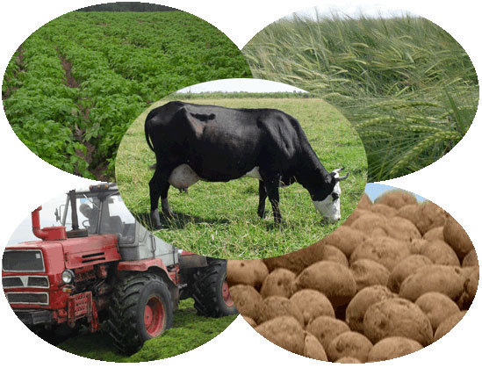
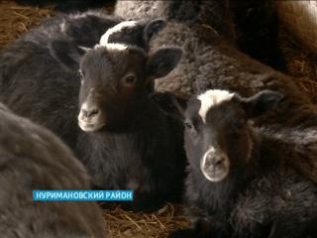
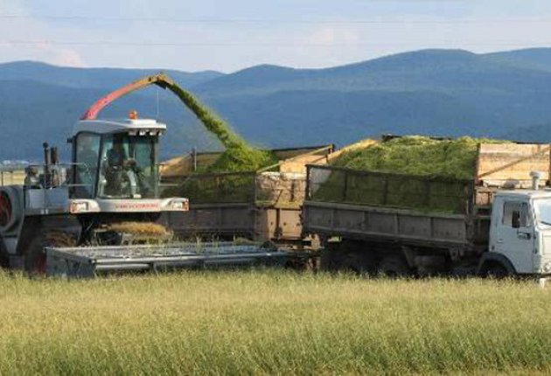
Наиболее значимые мероприятия в рамках МП
«Развитие сельского хозяйства в МР Нуримановский район РБ» за 2015 год
Содержание и обустройство скотомогильников
Поддержка и развитие семейных животноводческих ферм
Информационно-консультационное сопровождение МП развития сельского хозяйства
Мероприятия в области сельскохозяйственного производства
МБУ «Нуримановский ИКЦ»
5 849,4 тыс. руб.

Slide 41


Наиболее значимые мероприятия в рамках МП «Экономическое и инвестиционное развитие МР Нуримановский район» за 2015 год
Капитальный ремонт учреждений в целях энергосбережения
Приобретение энергосберегающего оборудования и материалов
1 630,6 тыс.руб.

Slide 42
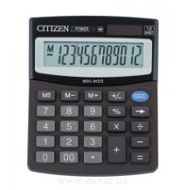




Наиболее значимые направления МП
«Обеспечение качественным и доступным жильем в МР Нуримановский район РБ»
Предоставление социальных выплат молодым семьям на приобретение (строительство)
Строительство административного жилья
2 539,7 тыс. руб.

Slide 43
Наиболее значимые направления МП «Транспортное развитие в МР Нуримановский район РБ» за 2015 год
Строительство дороги д.Байкал-Юрмаш
Содержание автомобильных дорог общего пользования
Капитальный ремонт автомобильных дорог общего пользования
55 863,6 тыс. руб.

Slide 44
Расходы бюджета МР Нуримановский район за счет Дорожного фонда
Дорожный фонд – часть средств бюджета, подлежащая использованию в целях финансового обеспечения дорожной деятельности автомобильных дорог общего пользования, а также капитального ремонта и ремонта дворовых территорий многоквартирных домов, проездов.
Источники формирования дорожного фонда
Расходование средств муниципального дорожного фонда в 2015 году
тыс. руб.

Slide 45
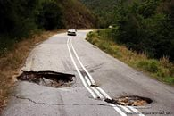

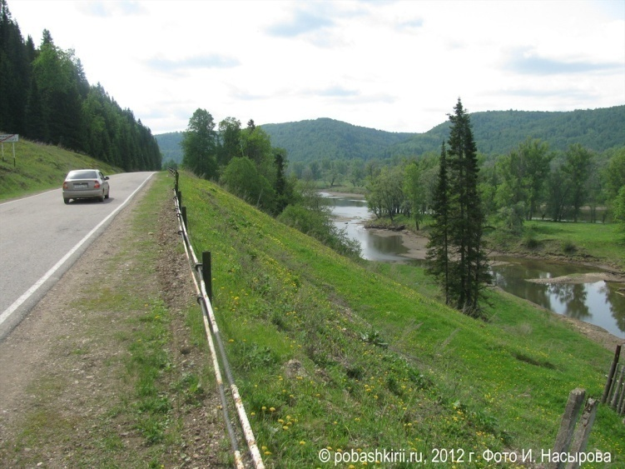
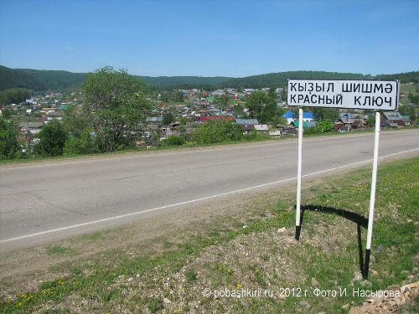
использование средств дорожного фонда в 2015 году
Поступившие в 2015 году акцизы на нефтепродукты направлены на
Содержание дорог =
5 227,1 тыс.руб.
Ремонт дорог = 5 963,8 тыс.руб.

Slide 46
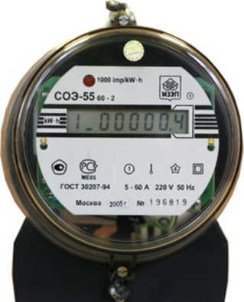
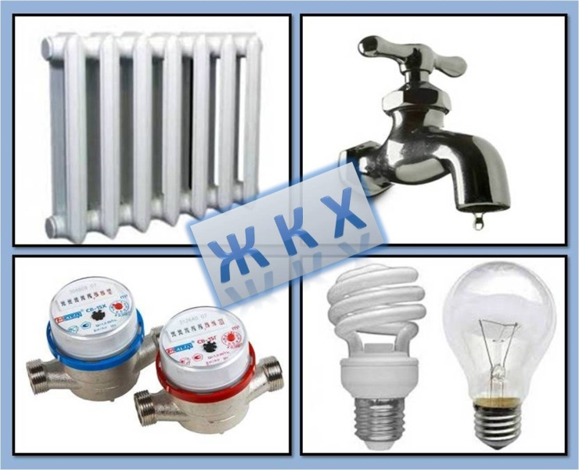
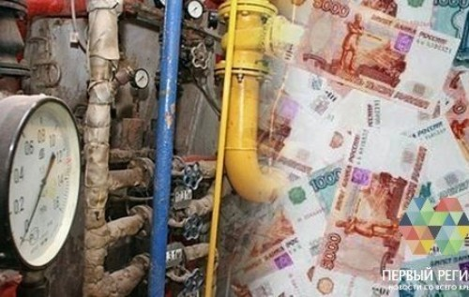
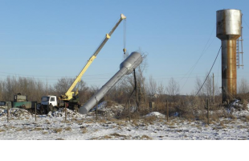
Наиболее значимые мероприятия в рамках МП «Развитие жилищно-коммунального хозяйства в МР Нуримановский район РБ» за 2015 год
Обучение специалистов ЖКХ
Обеспечение устойчивого функционирования организаций коммунального комплекса, поставляющих коммунальные ресурсы для предоставления коммунальных услуг населению по тарифам, не обеспечивающим возмещение издержек
6 415,3 тыс.руб.

Slide 47
Наиболее значимые направления МП «Устойчивое развитие сельских территорий в МР Нуримановский район РБ» за 2015 год
Территориальное планирование
Газофикация с.Павловка
Обеспечение жильем граждан, проживающих в сельской местности
16 691,3 тыс. руб.

Slide 48
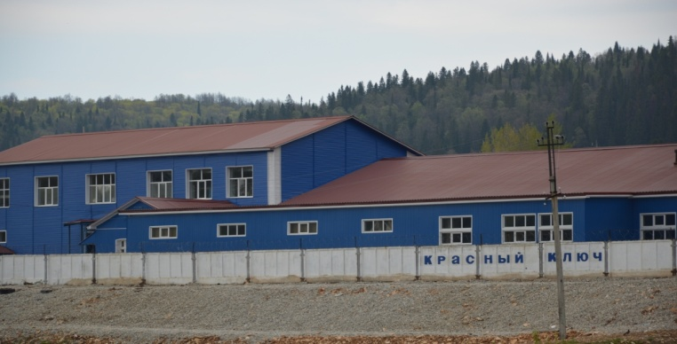


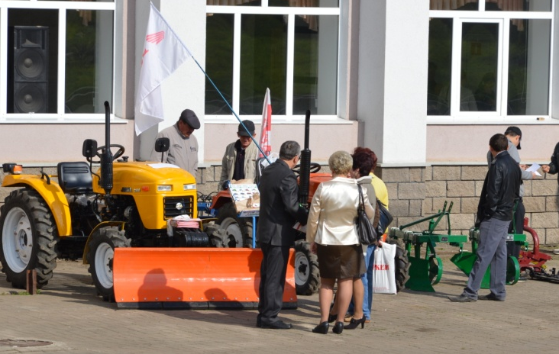
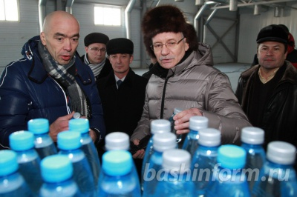
Наиболее значимые мероприятия в рамках МП
«Развитие малого и среднего предпринимательства в МР Нуримановский район РБ» за 2015 год
5 358,5 тыс.рублей
Поддержка субъектов малого и среднего предпринимательства
Создание новых рабочих мест
Развитие внутреннего и въездного туризма
39 162,4 тыс. руб.

Slide 49
Наиболее значимые направления МП «Совершенствование деятельности ОМСУ МР Нуримановский район РБ»
Обеспечение проведения выборов и референдумов
Противодействие коррупции
Обеспечение деятельности органов местного самоуправления
33 816,5 тыс. руб.

Slide 50

Наиболее значимые мероприятия в рамках МП «Развитие системы системы учета и отчетности, системы муниципальных закупок в МР Нуримановский район за 2015 год
Единая система муниципальных закупок
Организация единой методологии бюджетного учета
Централизация бюджетного учета
Комплексное обслуживание имущества муниципальных бюджетных учреждений
20 796,6 тыс. руб.

Slide 51



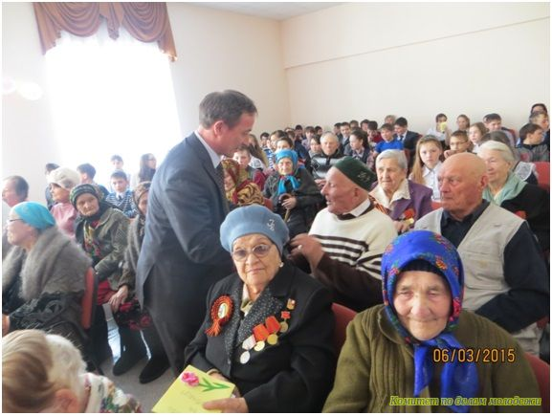

Наиболее значимые направления МП Социальная поддержка граждан в МР Нуримановский район РБ» за 2015 год
Мероприятия по охране семьи и детства
Организация подписки на местную газету участников Великой Отечественной войны
Обеспечение доступной среды для маломобильной группы населения
Проведение мероприятий с участием населения «серебряного возраста»
Социальная поддержка граждан, оказавшихся в трудной жизненной ситуации
42 338,4 тыс. руб.

Slide 52
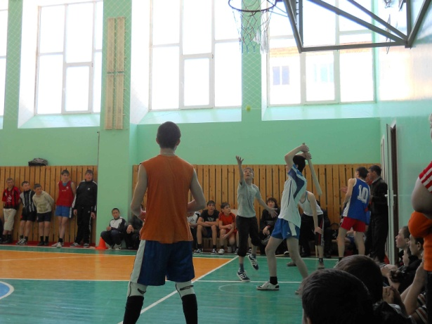

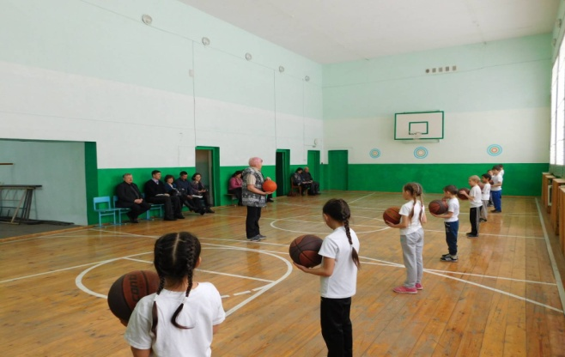
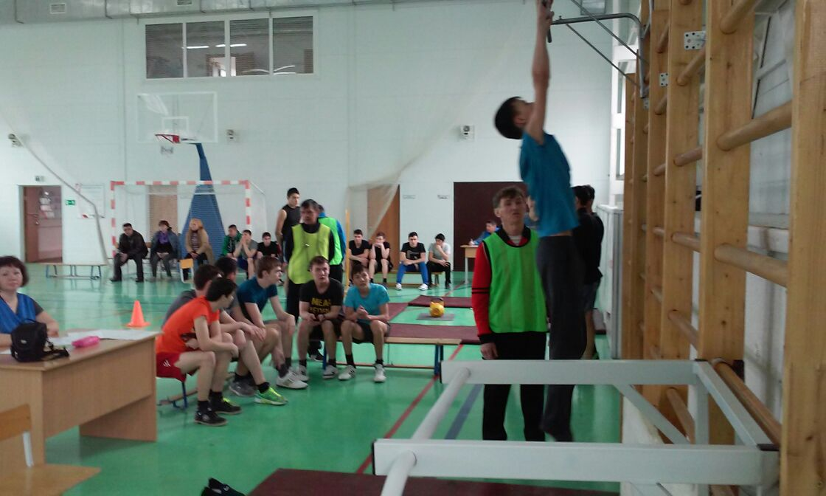
Наиболее значимые мероприятия в рамках МП
«Развитие молодежной политики, физической культуры и спорта в МР Нуримановский район РБ» за 2015 год
МБУ ТСМЦ «Нуриман»
Проведение мероприятий в молодежной политики и в сфере физической культуры и спорта
Приобретение спортивной формы и экипировка команд
Участие сборных команд в республиканских соревнованиях
Функционирование 1 учреждения в сфере молодежной политики
МБОУ ДО ДЮСШ
2 679,1 тыс. руб.

Slide 53
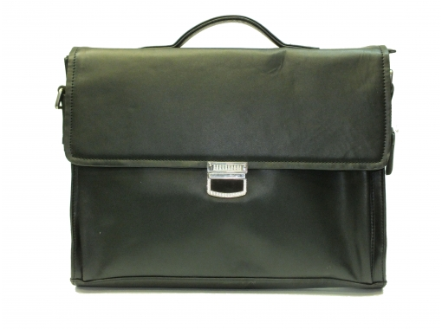
Наиболее значимые мероприятия в рамках МП Развитие системы образования в МР Нуримановский район за 2015 год
Поддержка молодых специалистов
Проведен капитальный ремонт школы в СОШ с.Старокулево, ООШ д.Новый Субай и д.Сарва
Обеспечено функционирование
4 учреждений дошкольного образования
7 общеобразовательных учреждений
2 учреждений дополнительного образования
Реализованы мероприятия по организации
отдыха и оздоровления детей в каникулярное время
Создание в общеобразовательных организациях условий для инклюзивного образования детей - инвалидов
254 185,4 тыс. руб.

Slide 54

Наиболее значимые мероприятия в рамках МП Развитие системы образования в МР Нуримановский район за 2015 год
Дошкольное образование
Внешкольная работа с детьми
Отдых и оздоровление детей
Организация предоставления общего образования
Информационно-методическое обеспечение системы образования

Slide 55
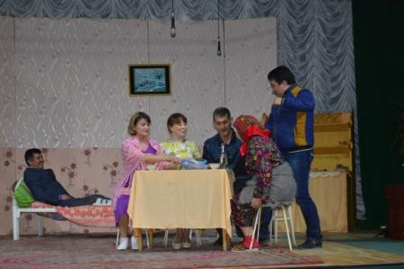
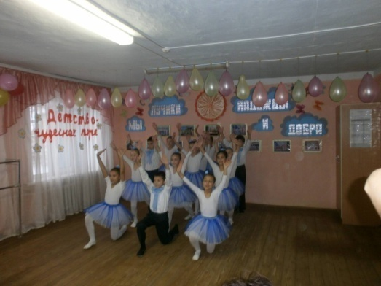
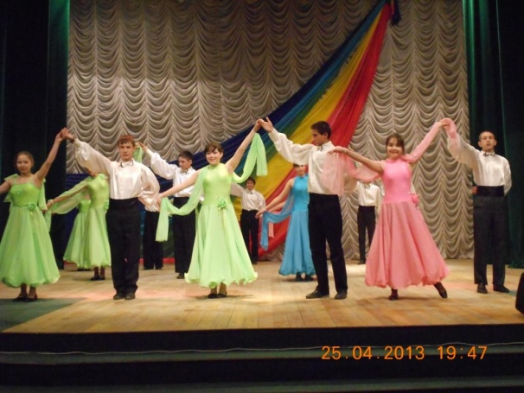
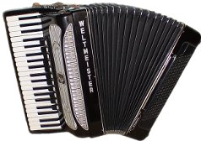
Наиболее значимые направления МП
«Развитие культуры в МР Нуримановский район»
Обеспечено функционирование
1 учреждения культуры с 45 филиалами
1 учреждений дополнительного образования в сфере культуры
обеспечение услугами по организации досуга и услугами организаций культуры
Организация предоставления дополнительного образования детям в сфере искусств
Организация библиотечного обслуживания населения, формирование и хранение библиотечных фондов муниципальных библиотек
35 966,8 тыс. руб.
119 959,9
тыс. руб.

Slide 56


Наиболее значимые направления МП
«Управление муниципальными финансами
МР Нуримановский район РБ»
Обеспечение публичности бюджета муниципального района
Повышение финансовой устойчивости местных бюджетов
Обеспечение реализации муниципальной программы
53 456,8 тыс. руб.

Slide 57


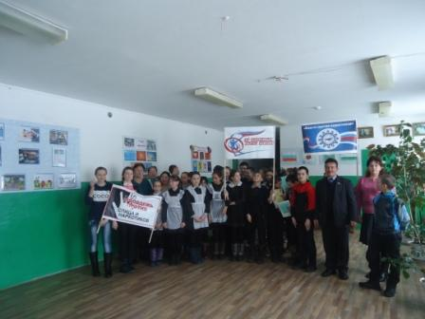
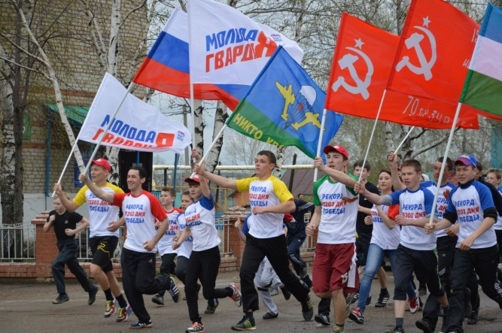
Наиболее значимые мероприятия в рамках МП
«Формирование здорового образа жизни в МР Нуримановский район» за 2015 год
Приобретение препаратов для наркотеста в школах
196,4 тыс. руб.
Школы МР

Slide 58
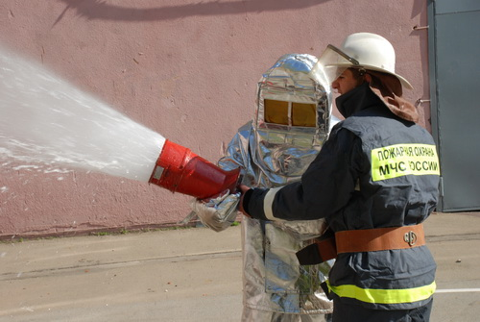
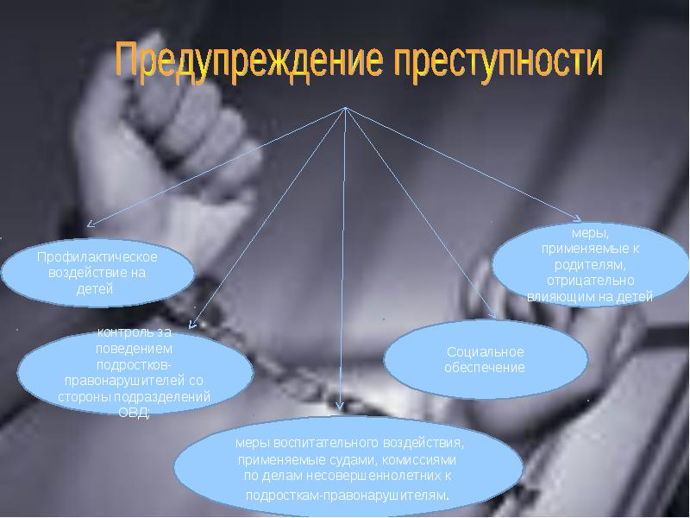
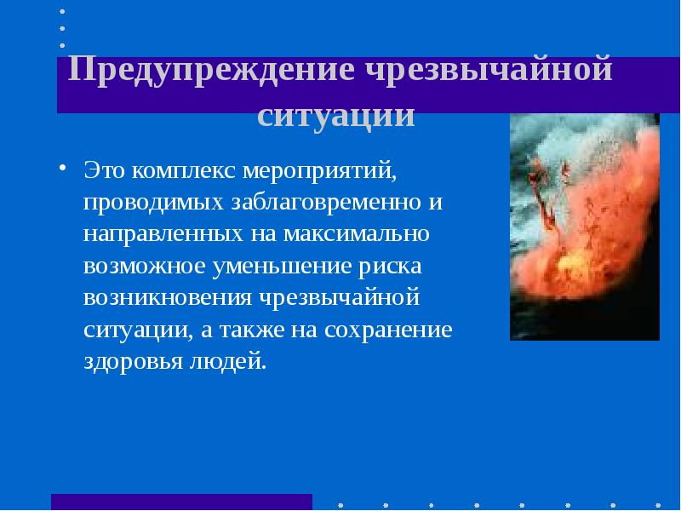
Наиболее значимые мероприятия в рамках МП « Безопасная жизнь населения в МР Нуримановский район РБ» за 2015 год
Содержание ЕДДС
Приобретение оборудования для ЕДДС
1 810,5 тыс.руб.

Slide 59
Финансовая помощь бюджетам поселений в 2015 году
Субвенции на осуществление государственных полномочий РФ по первичному воинскому учету = 1 383,9 тыс.руб.
Дотация бюджетам поселений =
14 450,9 тыс.руб.
Иные межбюджетные трансферты на поддержку мер по обеспечению сбалансированности бюджетов поселений = 29 635,3 тыс.руб.

Slide 60
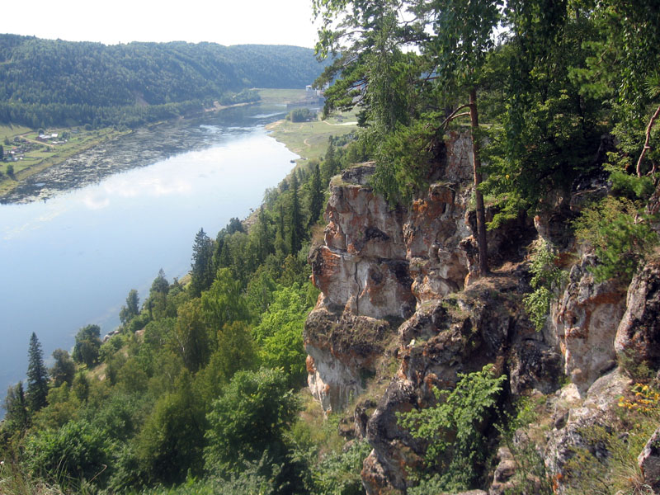
Благодарим за внимание!

Slide 61
Контактная информация
Администрация муниципального района Нуримановский район
С.Красная Горка
Ул. Советская, 62
Финансовое управление Администрации муниципального района
Заместитель главы администрации-начальник финуправления: Багаутдинова Римма Ахматовна
Телефон: 8(34776) 2-25-84
e-mail: nuriman_tfu@ufamts.ru

